Slide 1
Sparsity im Ecommerce
Alexander Weilert, Dragana Jovanovic

Slide 2
Generelles Vorgehen
Vorgehensweise:
Termine und Treffen über Discord
Besprechungen
Gemeinsame Recherche/Codierungen
Absprache ToDos fürs nächstes Treffen
Codierung: Try, Error & Retry
Recherche: StandUp Meetings
Erledigungen
Lösungswege

Slide 3
Setting:
Getestet auf:
Prozessor: AMD Ryzen 7 5800 8-Core Prozessor 3801 MHz
Grafikkarte: AMD Radeon RX 6800 XT (16GB VRAM)
Arbeitsspeicher: 32 GB
Betriebssystem: Windows 10 Pro 64Bit
Entwicklungsumgebungen:
pgAdmin4, Java: 21 (Intellij), Postgresql: 42.7.3

Slide 4
Zeitplanung & Einhaltung
Aufwand:
etwas unterschätzt
Arbeitsaufwand: 6h/Person a 2 Tage
Für jede Phase alles erfolgreich erledigt
Vorarbeit + Nacharbeit

Slide 5
Phase 1

Slide 6
generate()
Die Werte String bzw. Integer wechseln nach jedem Attribut/Spalte
Jeweils max. 5 Ereignisse von einem Wert in der Tabelle
Erstellt Views für num_tuples, num_attributes und sparsity
generate (int num_attributes, double sparsity, int num_tuples, String create_table, long time)
generateViews (int num_attributes, String create_table)

Slide 7
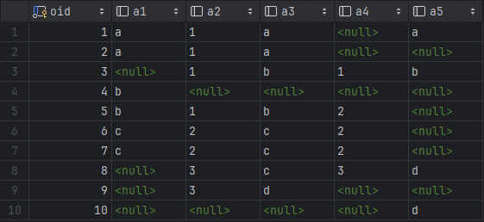
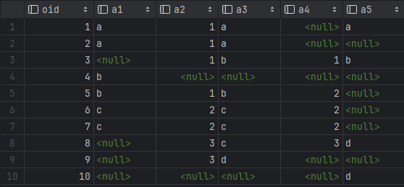
Toy-Beispiel
Tabelle H:
View toy_bsp_null:

Slide 8
Phase 2

Slide 9
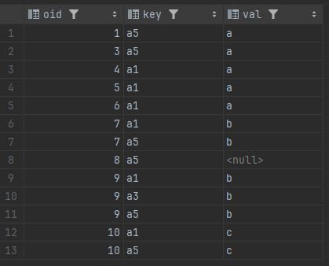
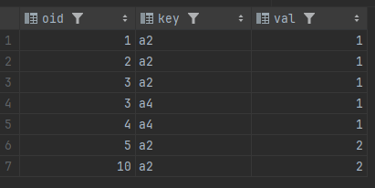
Horizontal-to-vertical (H2V)
Version 1: alles in einer Tabelle (Nutzung von varchar)
Version 2: aufgeteilt in int & varchar Tabellen
H2V_String
H2V_Integer

Slide 10
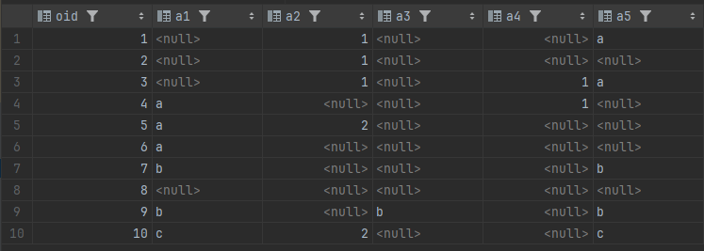
Vertical-to-horizontal (V2H)
Version 1: Hardcodiert aus einzelner Tabelle ausgelesen
Version 2: Mittels join einzelne Werte ausgelesen

Slide 11
Optimization
Materialized View:
CREATE MATERIALIZED VIEW mv_v2h
AS SELECT * FROM v2h_string
WHERE key = 'a1'
Indexing:
CREATE INDEX idx_key_h2v
ON h2v_string (oid)
Details wurden dazu in der Übungsstunde schon geklärt
Notes:
Materialized view: bereitgestellte view mit daten, welche keine berechnungen etc durchmachn muss
Indexing: Er enthält Informationen darüber, wo bestimmte Daten gespeichert sind, damit die Datenbank schnell darauf zugreifen kann, ohne alles durchsuchen zu müssen.

Slide 12
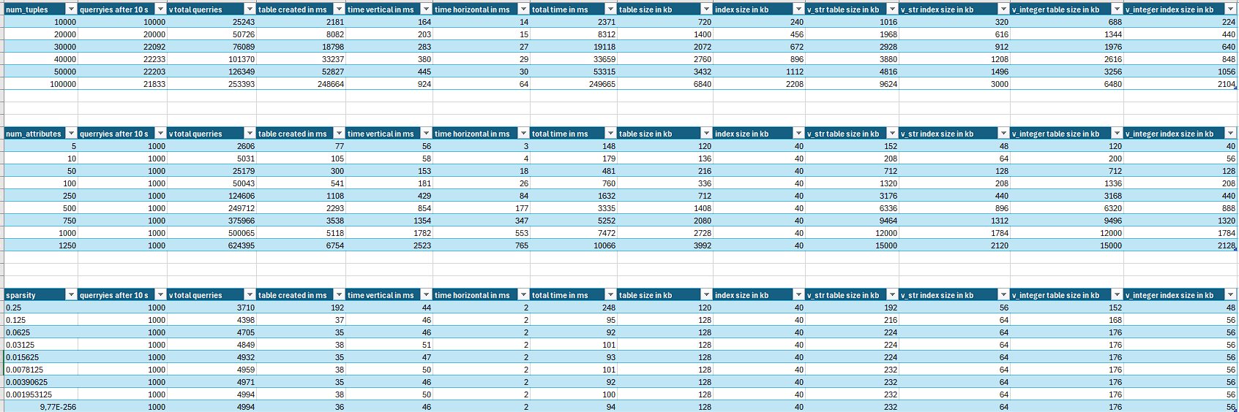
Benchmark
Benchmark wurde getestet immer mit Standardwerten:
Tuples: 1000, Attributes: 5, Sparsity: 0.5
Wobei in der Phase des Benchmarks die Werte:

Slide 13
Phase 3

Slide 14
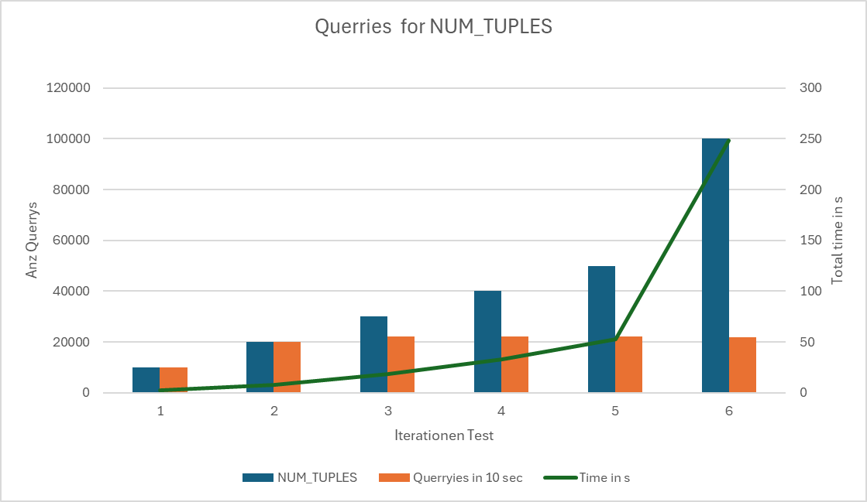
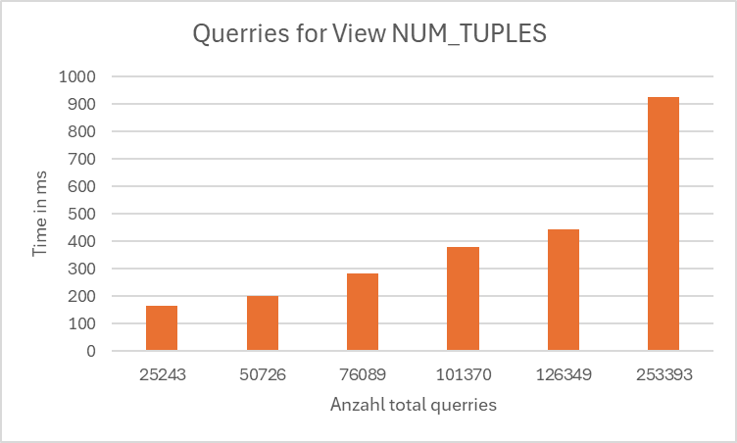
Graph: Tuples
Testdaten:
Attribute: 5
Sparsity: 0.5
Tuples: Mit jeder Iteration steigend
Wie zu sehen:
Steigende Tupel = exponentiell steigende Laufzeit
Für Anzahl Queries für V gilt das gleiche

Slide 15
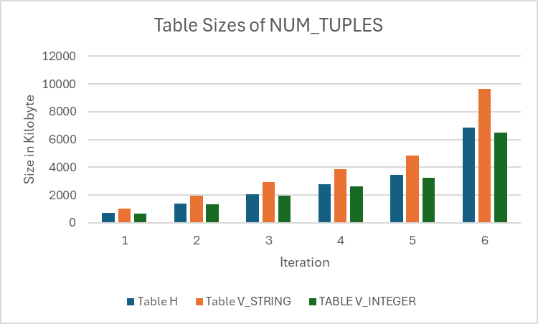
Graph: Tuples
Testdaten:
Attribute: 5
Sparsity: 0.5
Tuples: Mit jeder Iteration steigend
Wie zu sehen:
Wie mehr Tupel verwendet werden, desto mehr speicher wird benötigt

Slide 16
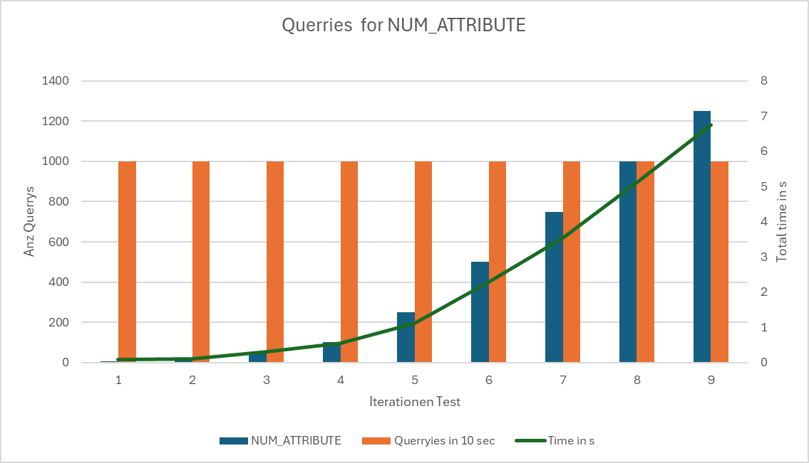
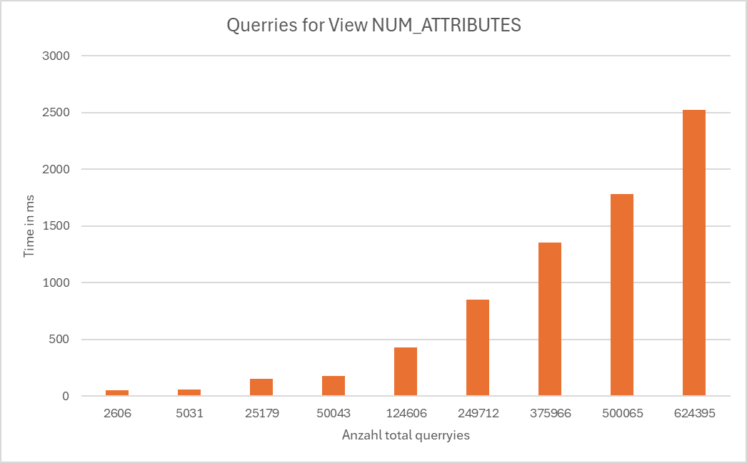
Graph: Attribute
Testdaten:
Attribute: Mit jeder Iteration steigend
Sparsity: 0.5
Tuples: 1000
Wie zu sehen:
Steigende Attribute = Steigende Laufzeit,
Jedoch trotzdem effizient
Anzahl der Queries für V deutlich höher als bei den Tupel

Slide 17
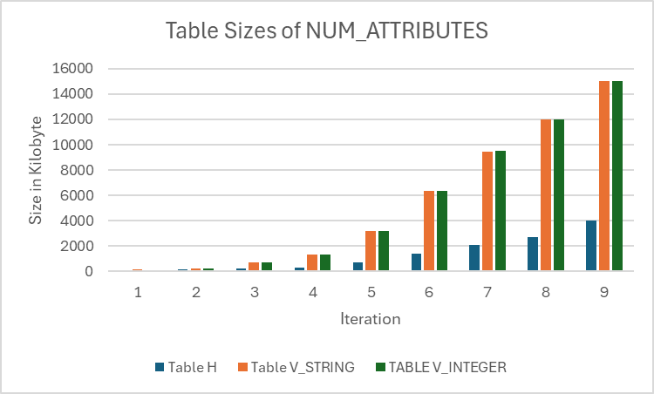
Graph: Attribute
Testdaten:
Attribute: Mit jeder Iteration steigend
Sparsity: 0.5
Tuples: 1000
Wie zu sehen:
Mit einer erhöhten Anzahl von Attributen wird deutlich mehr Speicher in der View benötigt, als bei einer höheren Anzahl von Tupel

Slide 18
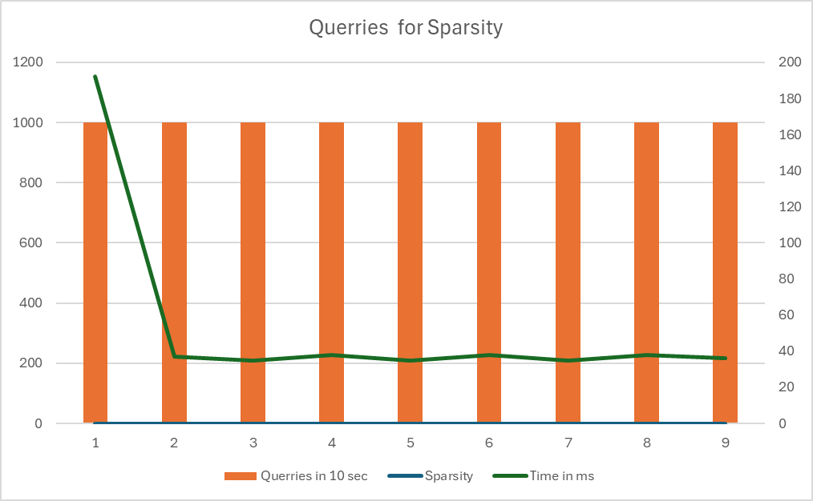
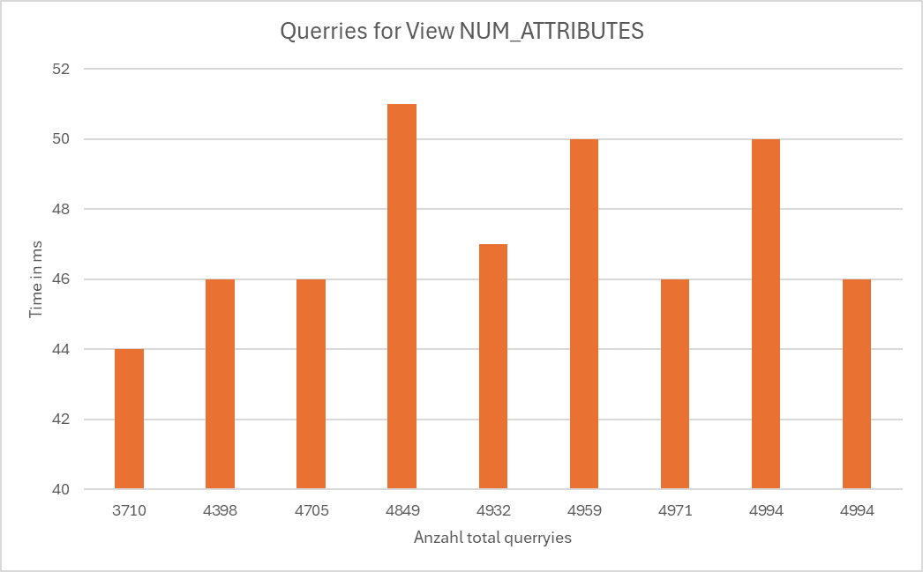
Graph: Sparsity
Testdaten:
Attribute: 5
Sparsity: Mit jeder Iteration sinkend
Tuples: 1000
Wie zu sehen:
Zeit bleibt immer gleich, außer man hat besitzt viele NULL Objekte

Slide 19
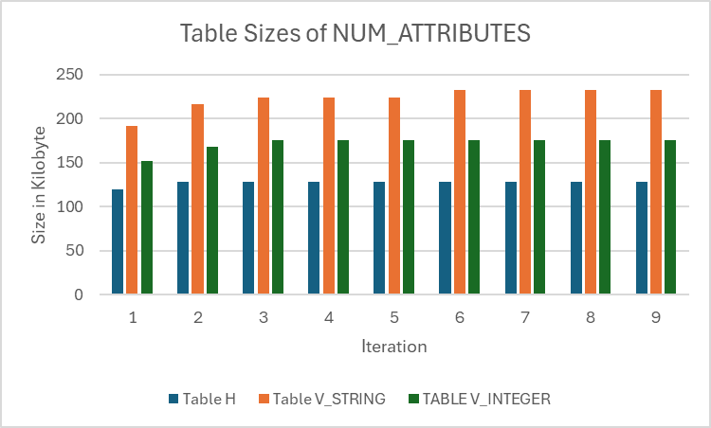
Graph: Sparsity
Testdaten:
Attribute: 5
Sparsity: Mit jeder Iteration sinkend
Tuples: 1000
Wie zu sehen:
Speicherverbrauch bleibt auch fast identisch
Logischerweise :
mehr NULL-Objekte = weniger Speicher

Slide 20
API
Language Support vom integrierten plpgsql
Logik aus Anfragen aus Phase 2 in Funktionen umgeschrieben
Funktion q_i (int)
Durchläuft alle Spalten einer View mit der “oid” einer beliebigen Zahl
Gibt alle Werte aus, die die gesuchte OID besitzt
Funktion q_ii (varchar, int)
Funktionsaufruf:
Varchar = a2, a4, …
int = beliebige Zahl
Selektiert alle OIDs, die die Werte “VARCHAR” und “INT” besitzen,

Slide 21
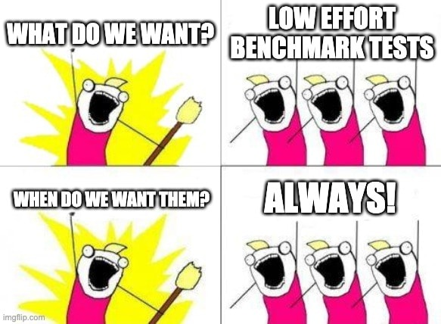
Benchmark API
Funktion benchmark() erstellt
Berechnet in ms wie lange die jeweiligen Funktionen brauchen
Gleiche Werte für Funktionen q_i, q_ii und Abfragen aus Phase 2 benutzt
Vergleich zu Phase 2 Anfragen:
Planungs-Zeit kürzer
Datenbank kann schneller auf die Abfragen reagieren
Erhöhte Anzahl an Queries
Funktionen q_i & q_ii:
“Explain Analyze” funktioniert nicht richtig, keine Ausgabe des Execution Plans
Notes:
Plannungs Zeit: Computer findet schnell heraus, wie er die Aufgabe erledigen soll. Heißt, er kennt die Lösung schon im vorhinein, ohne lang “nachzudenken”

Slide 22
Optimization Part 2
Funktion q_i:
Statt doppelten Selektionen könnte man Joins nutzen
Reduzierung der Anzahl an Abfragen
Vermeiden von unnötigen Loops auf Selektionen, da diese viel Performance verbrauchen
Funktion q_ii:
Vermeiden von unnötigen Loops auf Selektionen, da diese viel Performance verbrauchen
Dadurch konnte zwar die Planning Time, um die Hälfte reduziert werden
Aber: Execution hat doppelt so lange gedauert
Notes:
Plannungs Zeit: Computer findet schnell heraus, wie er die Aufgabe erledigen soll. Heißt, er kennt die Lösung schon im vorhinein, ohne lang “nachzudenken”

Slide 23
Was lief gut, was nicht?
Erfolge:
Kommunikation & Teamwork
Vorbereitung auf den Übungsteil der UV
Implementierung möglichst dynamisch gehalten
Herausforderungen:
Vereinzelte Schwierigkeiten beim Aufgabenverständnis

Slide 24
Kernergebnis & Fazit
Selbstständiges Entwickeln mittels Datenbanken unter einer neuen Entwicklungsumgebung (Java)
Manchmal nicht so einfach wie man vermutet
Verständnis von Optimierungen und dem Aufbau einer SQL-Abfrage
Viele neue Möglichkeiten gelernt Daten …
… zu verwenden
… zu verwerten
… zu löschen
… oder zu speichern
Allgemeine Begeisterung von der Anzahl an Möglichkeiten Queries zu bearbeiten und zu verwenden

Slide 25
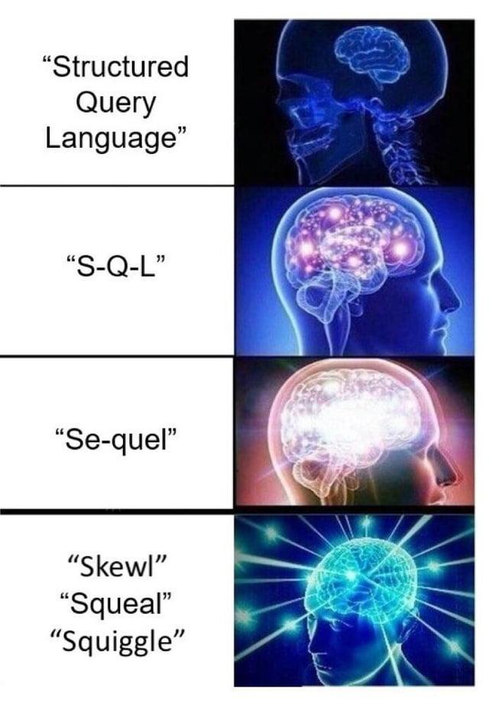
Danke für eure Aufmerksamkeit!

